Slide 1
Jesenska haljina zelenog lista

Slide 2
Jednom davno postojao je jedan veliki, lijepi list.
Jedva je čekao jesen jer je čuo od borova, jela i smreki da će ujesen njegova haljina postati šarena i da će jednoličnu zelenu boju zamijeniti najljepše boje jeseni.
List im je vjerovao i jedva je čekao da se dani skrate i da se to čudo već jednom počne događati.

Slide 3
Tako je bio sretan kad je vidio da je njegov susjed u zajedničkoj krošnji odjednom počeo malo žutjeti.
Malo, pomalo i drugi listovi su počeli dobivati crvene, žute, narančaste mrlje koje su se tako lijepo nadopunjavale i izmjenjivale. Samo, sad se već počeo i brinuti.
Svima se to događalo, osim njemu. Bio je vrlo tužan i nesretan. Možda se baš on od svih najviše radovao jesenskoj haljini, a samo je on ostao zelen.
?

Slide 4
Za njegovu tugu saznala je Jesen i odlučila mu pomoći.
Pozvala je Žutu, Narančastu i Crvenu boju i zamolila ih da daju sve od sebe i nježno, s puno pažnje oboje zadnji zeleni list.
Boje su to, naravno s veseljem i učinile.
Zaplesale su svoj zadnji ples te jeseni i vrteći se, vijugajući i lagano poskakujući ostavile su svoje tragove na našem tužnom i zabrinutom listu.

Slide 5
Kada je svanulo jutro i kada je naš list vidio svoju jesensku haljinu, pogodite kako se osjećao?

Slide 6
Naslikaj ples žute, narančaste i crvene boje.
Zamisli da je papir list iz priče kojem ćeš plešući kistom promijeniti boju u najljepše jesenske boje.
Prisjeti se!
ŽUTA, NARANČASTA i CRVENA plesale su, vijugale, poskakivale i vrtjele se ostavljajući za sobom predivne tragove.

Slide 7
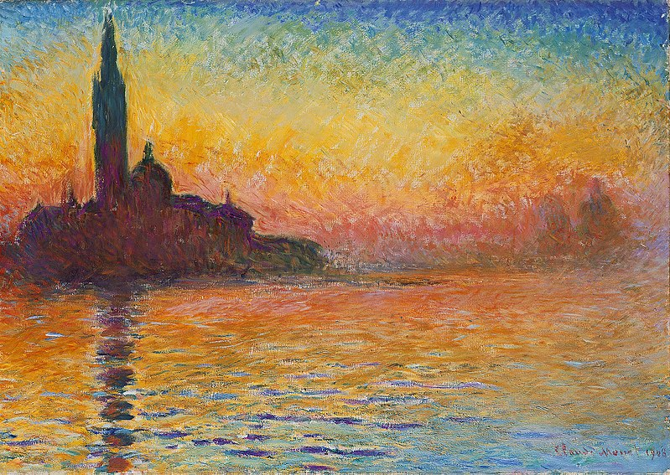
Pronađi boje iz priče na ovoj slici.

